Slide 1

TecCreate
Slide 1
Introducción al Desarrollo
Imagen referencial
Diseñar soluciones innovadoras para negocios en línea.Crear experiencias de usuario personalizadas y accesibles.Desarrollar aplicaciones escalables y seguras para empresas.Implementar tecnologías de vanguardia para mejorar la eficiencia.
TecCreate

Slide 2

TecCreate
Slide 2
Tecnologías Utilizadas
Imagen referencial
Utilizar lenguajes de programación como Java.Cripta y Python.Desarrollar aplicaciones con frameworks como Reame y Angular.Crear bases de datos relacionales y no relacionales con My.
TecCreate

Slide 3
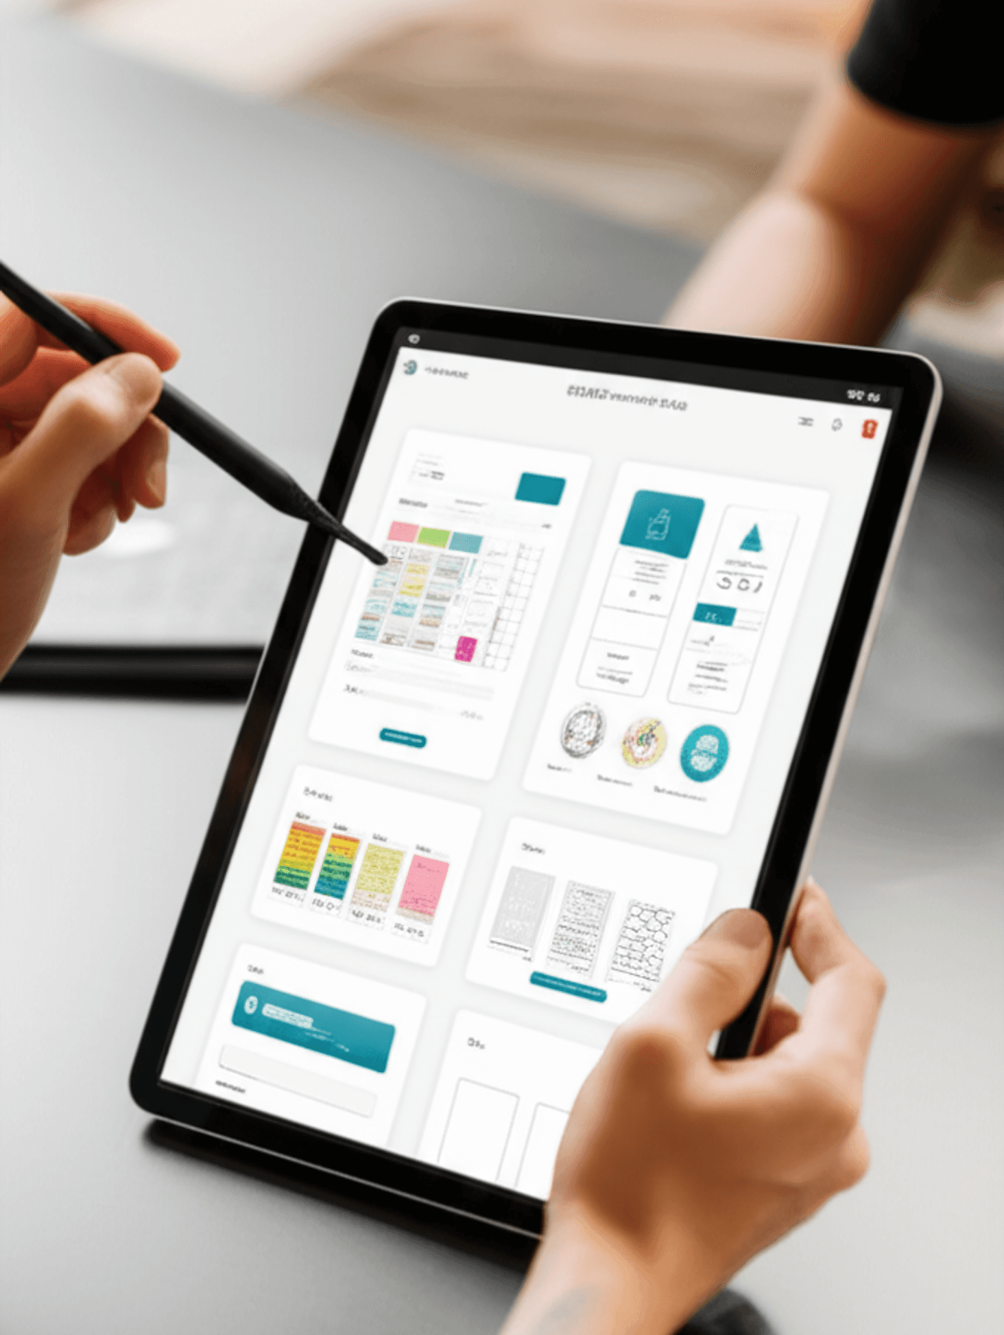
TecCreate
Slide 3
Diseño de Experiencia
Imagen referencial
Crear interfaces de usuario intuitivas y fáciles de navegar.Desarrollar aplicaciones responsivas para dispositivos móviles y de escritorio.Implementar elementos de diseño como tipografía y color.Realizar pruebas de usabilidad para mejorar la experiencia del usuario.
TecCreate

Slide 4
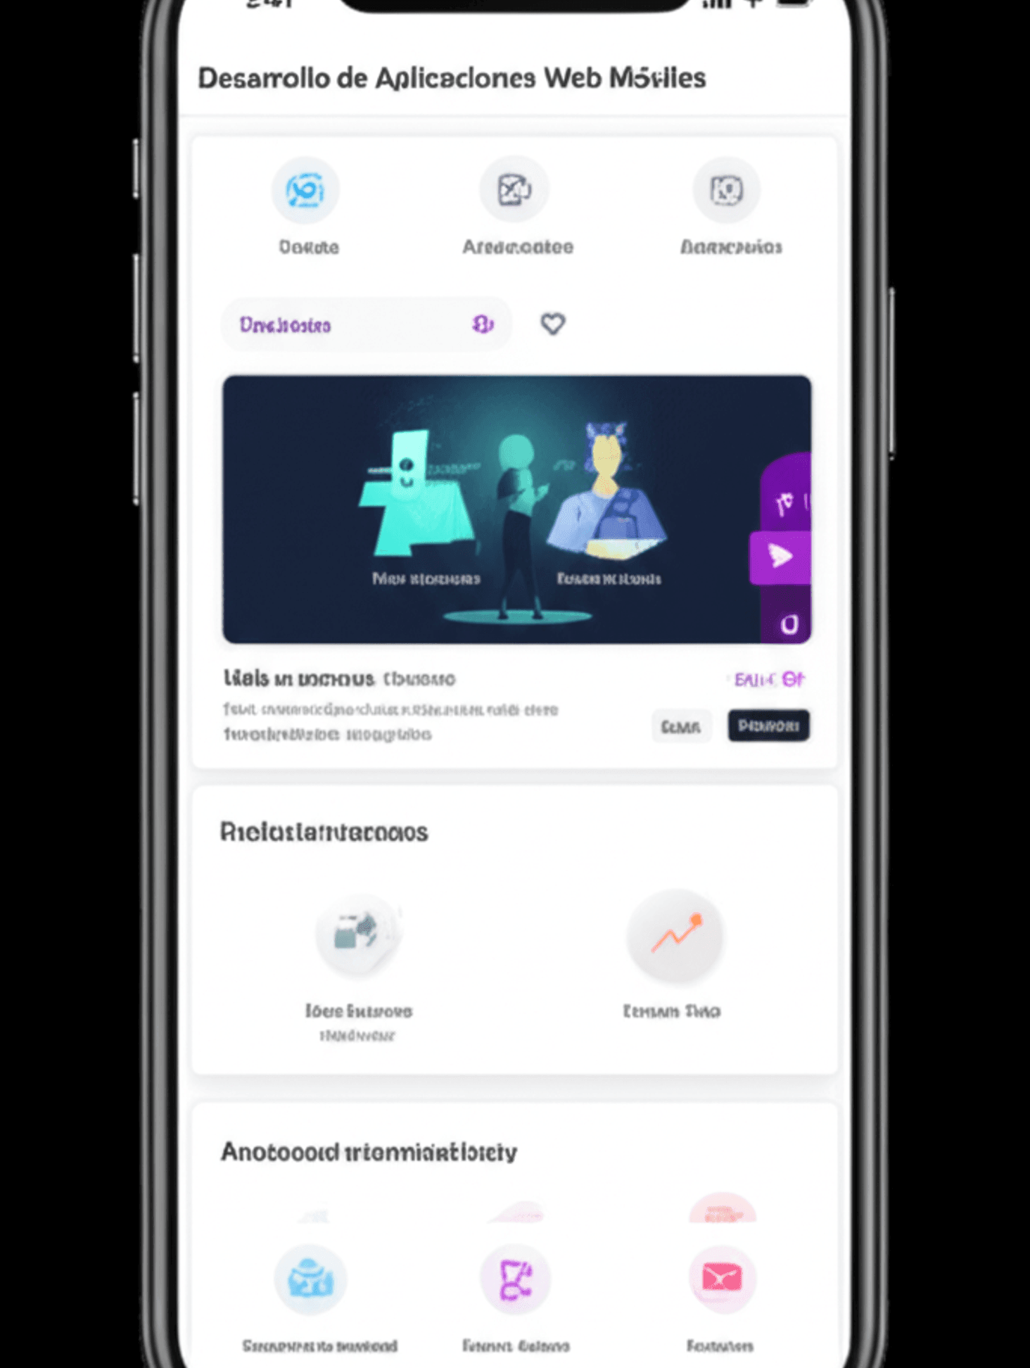
TecCreate
Slide 4
Desarrollo de Bachead
Imagen referencial
Crear pis para interactuar con bases de datos y servicios.Desarrollar aplicaciones con lenguajes de programación como Java y Robí.Implementar autenticación y autorización para proteger datos.Utilizar herramientas de depuración para identificar y solucionar errores.
TecCreate

Slide 5

TecCreate
Slide 5
Pruebas y Depuración
Imagen referencial
Realizar pruebas unitarias y de integración para garantizar la calidad.Utilizar herramientas de depuración para identificar y solucionar errores.Crear pruebas de rendimiento para evaluar el desempeño de la aplicación.Implementar pruebas de seguridad para proteger contra vulnerabilidades.
TecCreate

Slide 6

TecCreate
Slide 6
Despliegue y Mantenimiento
Imagen referencial
Desplegar aplicaciones en servidores y plataformas en la nube.Configurar y administrar bases de datos y servicios.Realizar actualizaciones y parches para garantizar la seguridad.Monitorizar el rendimiento y la disponibilidad de la aplicación.
TecCreate

Slide 7

TecCreate
Slide 7
Seguridad y Privacidad
Imagen referencial
Implementar protocolos de seguridad como HTTPS y SSL/TLS.Sito scripting.Crear políticas de privacidad y términos de uso claros.Realizar auditorías de seguridad para identificar vulnerabilidades.
TecCreate

Slide 8

TecCreate
Slide 8
Tendencias y Futuro
Imagen referencial
Desarrollar aplicaciones con inteligencia artificial y achine leasing.Crear experiencias de realidad aumentada y virtual.Utilizar tecnologías de blockchain para garantizar la seguridad.Desarrollar aplicaciones con interfaces de voz y asistentes virtuales.
TecCreate

